Slide 1
ব্রহ্মা কুমারিস
ঈশ্বরীয় বিশ্ব বিদ্যালয়
-স্ব-পরিচয়
ব্রহ্মা কুমারিস
ঈশ্বরীয় বিশ্ব বিদ্যালয়
-স্ব-পরিচয়

Slide 2

আমি একটা অতি সুক্ষ
দিব্য জ্যোতি স্বরূপ আত্মা |
আমি একটা অতি সুক্ষ
দিব্য জ্যোতি স্বরূপ আত্মা |

Slide 3
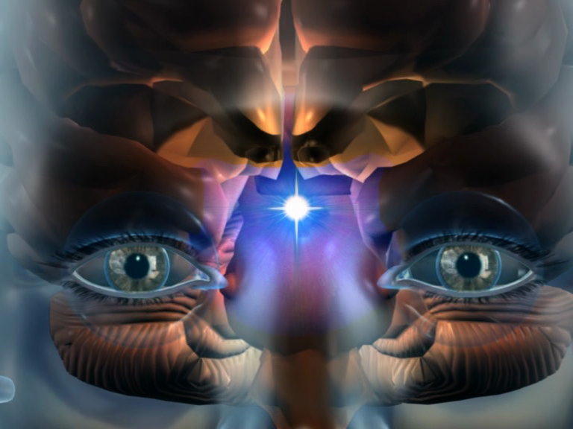
আমি এই শরীরের চালক |
বৃকুটির মধ্যে খানে হলো আমার
নিবাস স্থান |
আমি এই শরীরের চালক |
বৃকুটির মধ্যে খানে হলো আমার
নিবাস স্থান |

Slide 4
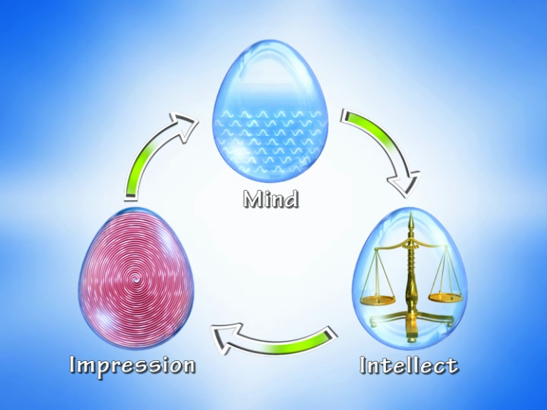
আত্মার তিনটি শক্তি
–মন,বুদ্ধি,সংস্কার |
আত্মার তিনটি শক্তি
–মন,বুদ্ধি,সংস্কার |

Slide 5
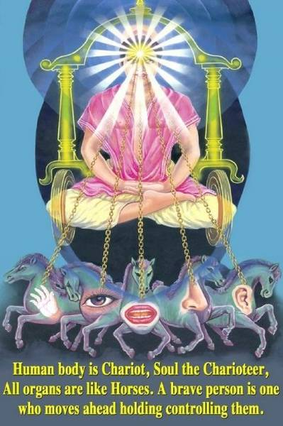
আমি আত্মা
৫
কর্মেন্দ্রিয়ের দ্বারা
কর্ম করি |
আমি আত্মা
৫
কর্মেন্দ্রিয়ের দ্বারা
কর্ম করি |

Slide 6
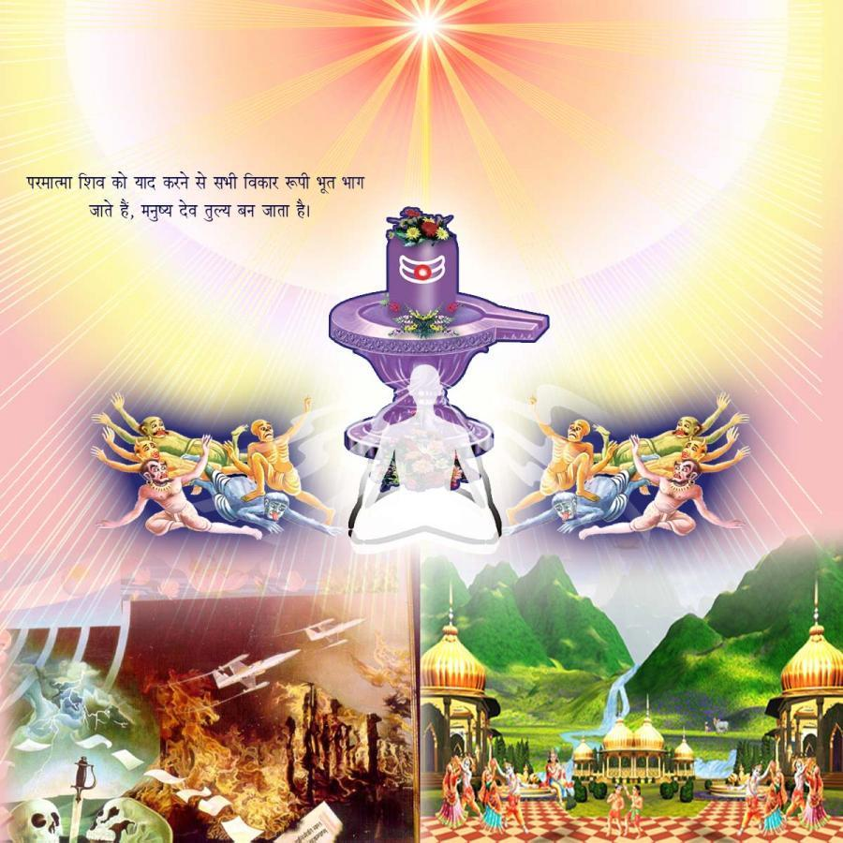
রাজ যোগের
দ্বারা
এক নতুন
সৃষ্টির নির্মান
করতে
যোগাযোগ করুন :
রাজ যোগের
দ্বারা
এক নতুন
সৃষ্টির নির্মান
করতে
যোগাযোগ করুন :
www.brahmakumaris.com

